Slide 1


蓄势反弹
波段先锋营
经传多赢投资投顾：曾文龙
执业证书编号A1120620070001
经传多赢基金从业人员：曾文龙
执业证书编号A20250619007559
中国·广州

Slide 2

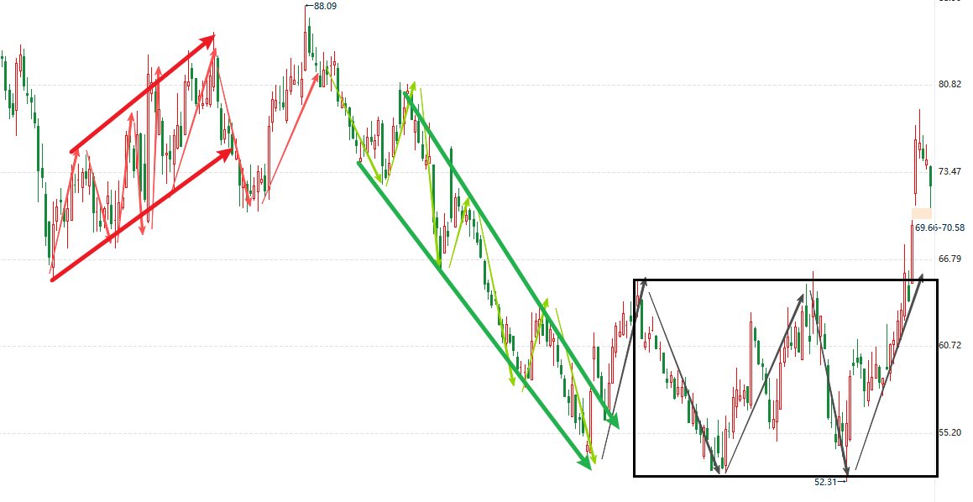
波段交易模式
波段交易：介于短线交易与长线交易之间，以捕捉“中期趋势段” 为目标，通过在相对低位买入，在相对高位卖出，从而获取差价收益的一种交易策略。(低买高卖)
不同市场环境下的波段策略的胜率差异：
上升趋势-低买高卖＞震荡趋势-箱体上下沿操作＞下降趋势-超跌反弹，需要更加谨慎。
波段交易-趋势篇
波段交易→胜率优化→三位一体：
大盘：
短线上攻，中线上攻；流动资金。
板块：
主线→持续性。
个股：
资金→流动资金翻红；红肥绿瘦。
趋势→智能辅助之上。
主讲老师
曾文龙
执业编号
A1120620070001
中国·广州

Slide 3
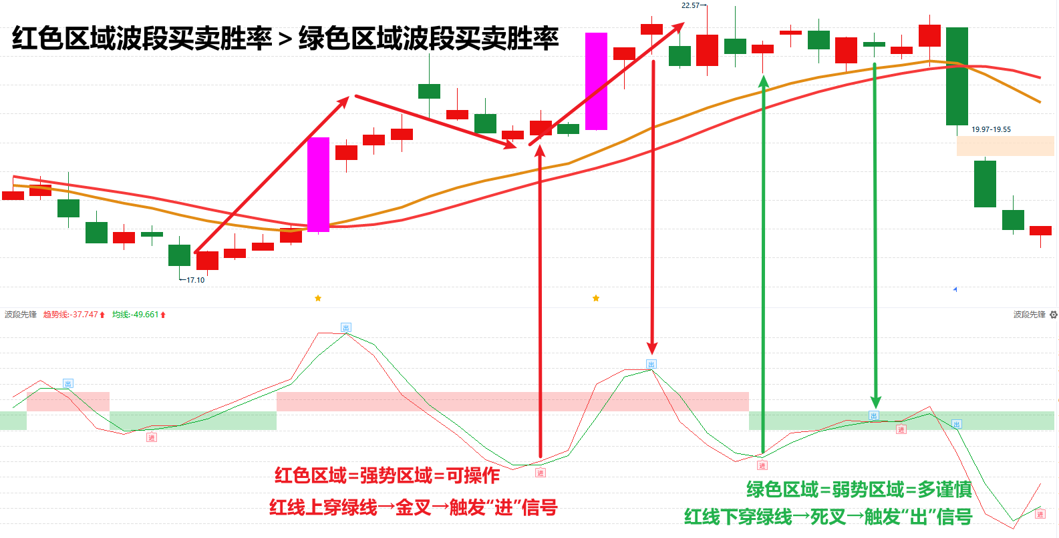
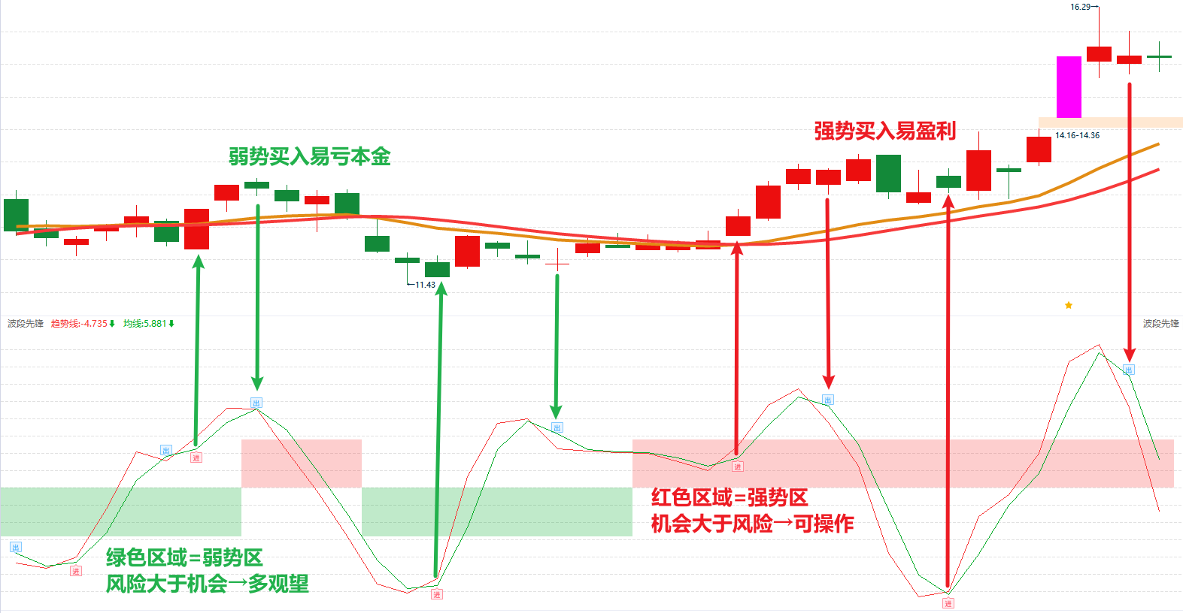
短线买卖决策
波段交易-趋势篇
主讲老师
曾文龙
执业编号
A1120620070001
红色区域=短线强势阶段：机会大于风险，可以操作；
绿色区域=短线弱势阶段：风险大于机会，尽量观望。
短线启动点→波段先锋出「进」信号；
短线兑现点→波段先锋出「出」信号。
短线操作频率越高，越要遵循交易模式，波段先锋高胜率信号：红阶+进！
中国·广州

Slide 4
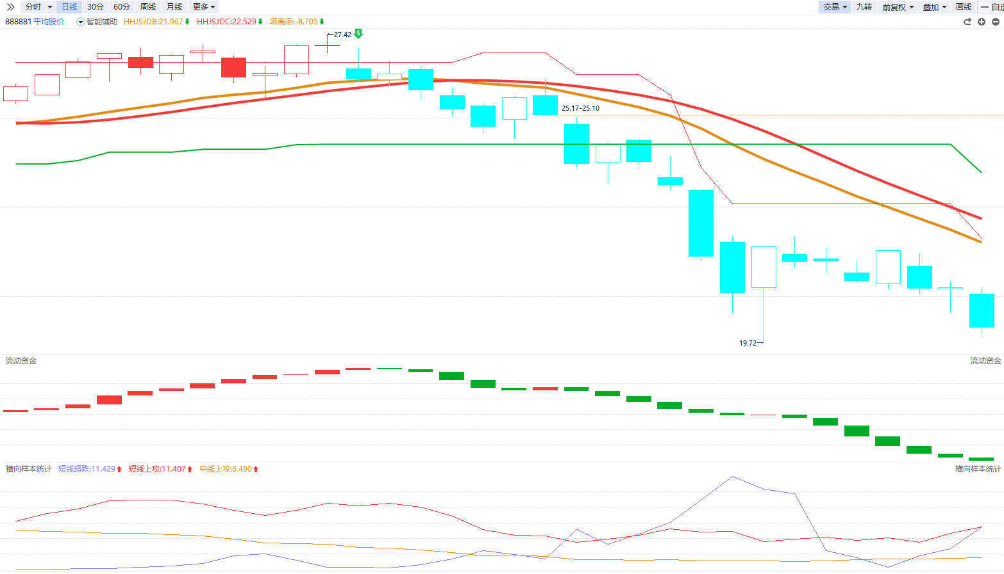
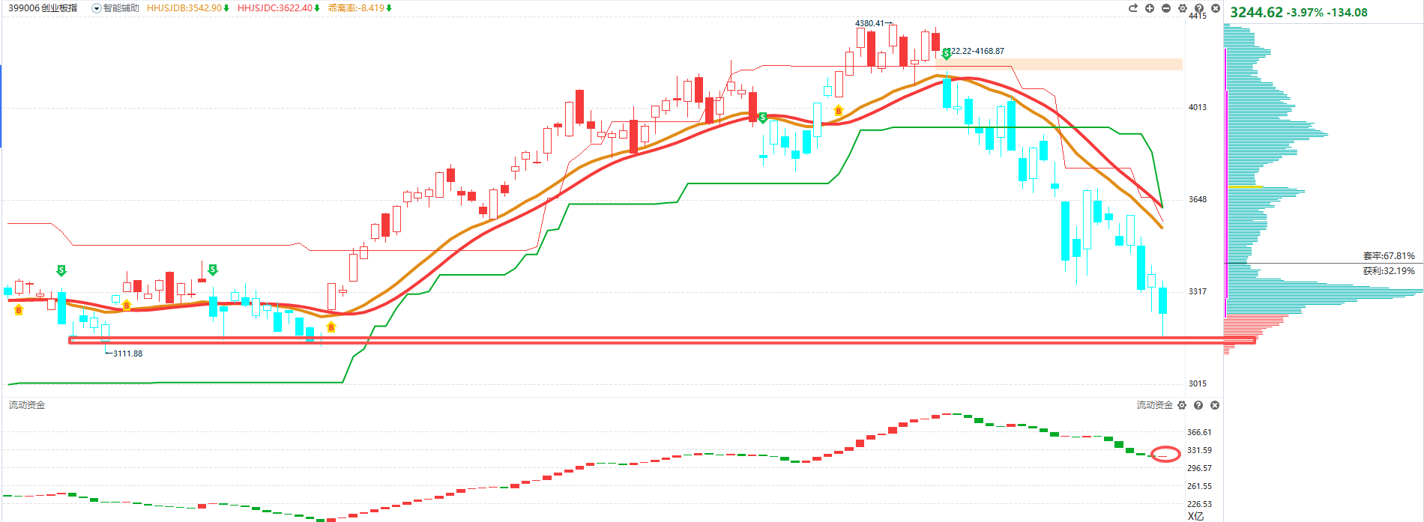
大盘分析
波段交易-趋势篇
主讲老师
曾文龙
执业编号
A1120620070001
平均股价短线超跌数值拉升，蓝线向上数值超10
创业板抵达平台，缺口补完，抄底资金进场，流动资金触发翻红。
中国·广州

Slide 5
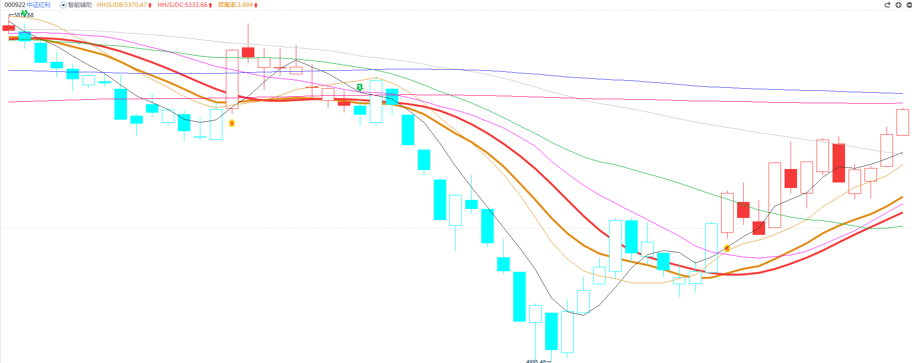
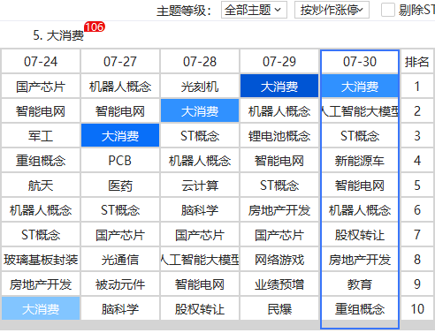
再平衡
红利/银行调整（下降趋势），科技就有持续性预期。
七月初银行见底反弹，科技见底回落。
波段交易-趋势篇
主讲老师
曾文龙
执业编号
A1120620070001
正向循环：
新板块打出赚钱效应 → 大势止跌反弹 → 科技止跌反弹
恶性循环：
无赚钱效应 → 科技反弹后再度大跌 → 拖累指数下行 → 恐慌蔓延，
形成多杀多
中国·广州

Slide 6
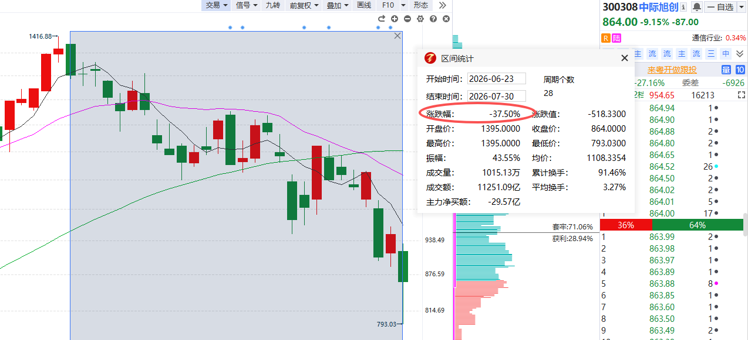
核心回撤
中际旭创从1400元跌至800元附近，回撤约40%。对比过往赛道行情：
2021年白马股崩盘，贵州茅台最大回撤约42%；
2022年新能源崩盘，宁德时代最大回撤约66%（两轮下跌）。
波段交易-趋势篇
主讲老师
曾文龙
执业编号
A1120620070001
虽然本轮科技行情规模远超以往，但40%的回撤已接近历史高潮转衰退的杀跌幅度。
市场可能已进入情绪杀跌的极致阶段。
中国·广州

Slide 7
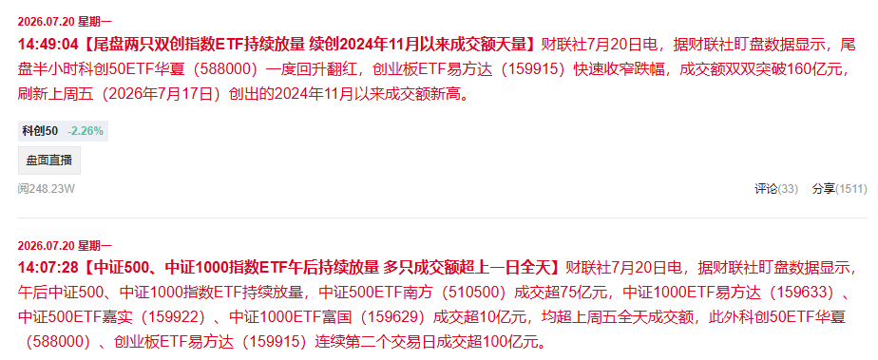
科技超跌弹性
波段交易-趋势篇
科技核心股的节奏低吸：鉴于科技板块将放缓调整，核心科技权重股虽不至于连续大跌，但至少应维持震荡格局。可在此类标的上进行超跌反弹式的节奏低吸--双创ETF。
主讲老师
曾文龙
执业编号
A1120620070001
中国·广州

Slide 8
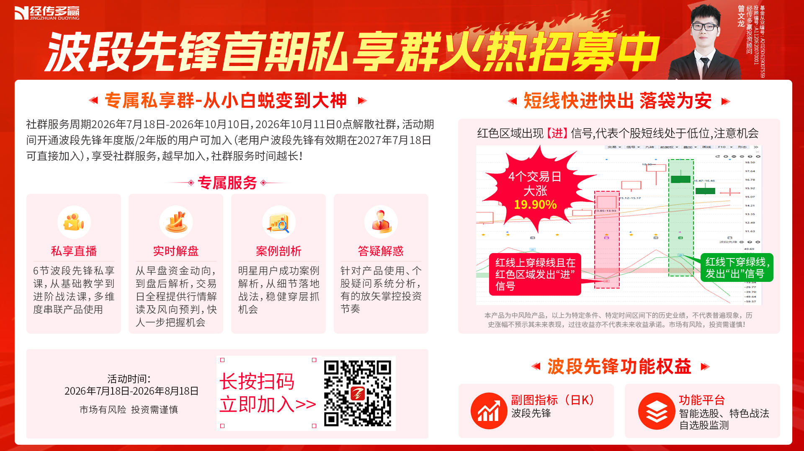
波段先锋福利
波段交易-趋势篇
主讲老师
曾文龙
执业编号
A1120620070001
中国·广州

Slide 9
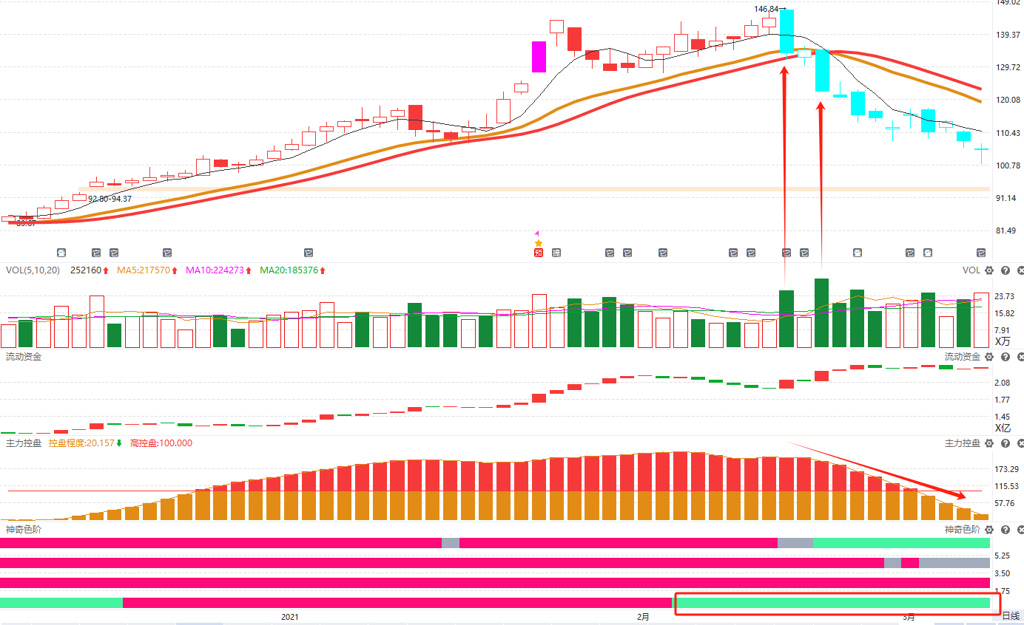
控盘-风险！
抱团股如何判断走弱信号：
震荡期间，调整时间长，但是不能在时间长的基础上，K线越走越弱（阴多阳少），越跌越多。
出现缩量，已经调整充分的，尝试反弹还继续杀跌（放量长阴），意味着筹码可能松动。
持续走弱--控盘减少、或者流动资金持续翻绿；
确定走弱--跌破智能辅助
节奏--上影线是放量的，代表振幅加大，共识分歧；
十字是缩量的，代表振幅降低，共识更容易达成；
上影线都是高抛的，十字都是低吸的

Slide 10
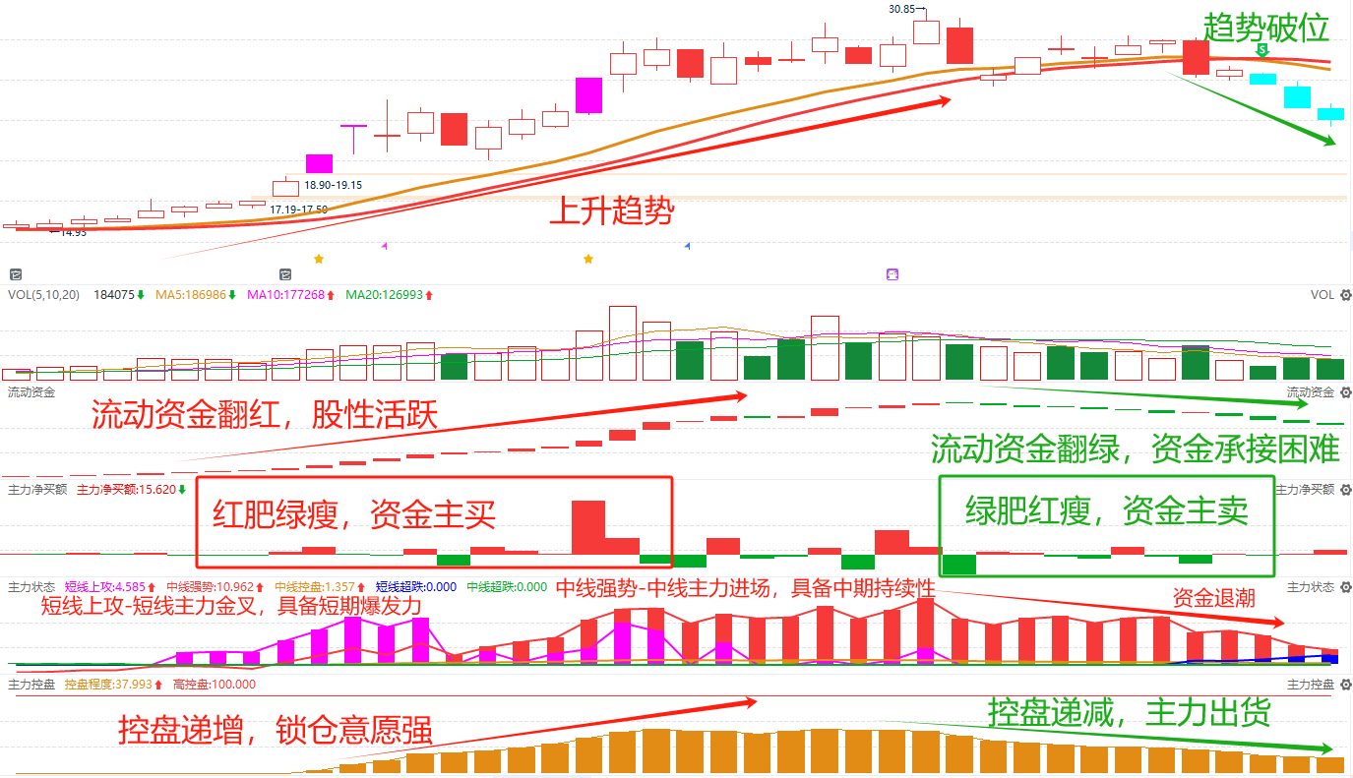
资金走弱不加仓
放量中大阴或者长上影线
流动资金持续翻绿
绿肥红瘦
主力控盘递减

Slide 11
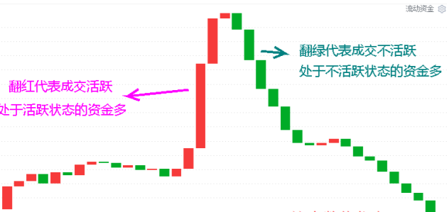
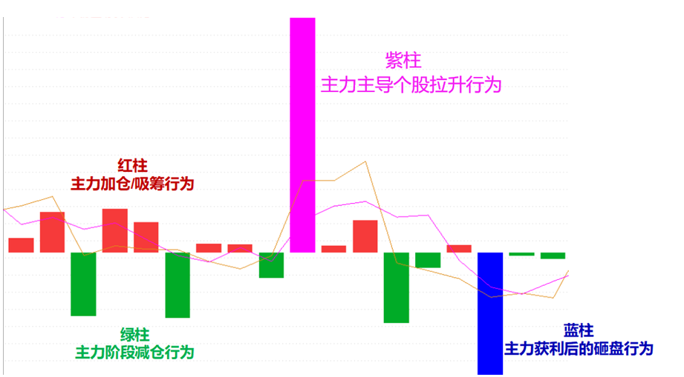
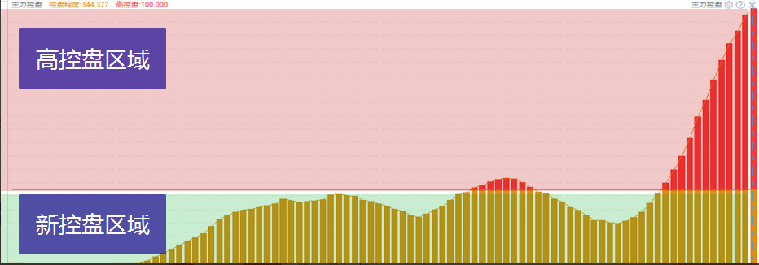
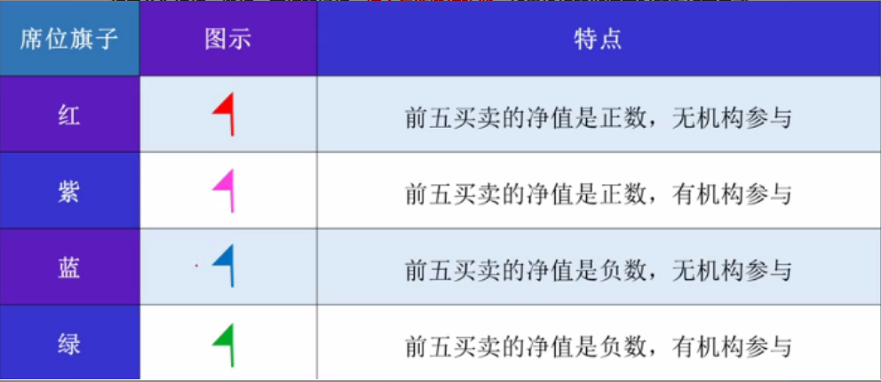
L2-主力资金
流动资金：持续翻红，交易活跃
主力动向紫色：主力强势进场主导拉升
主力控盘：主力资金筹码的锁仓意愿
紫旗：净买额为正，机构游资合力拉升

Slide 12
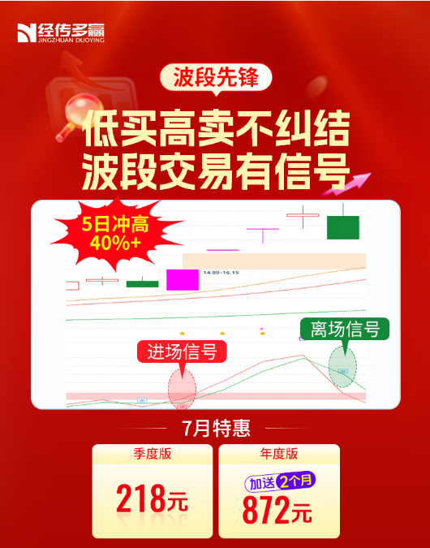
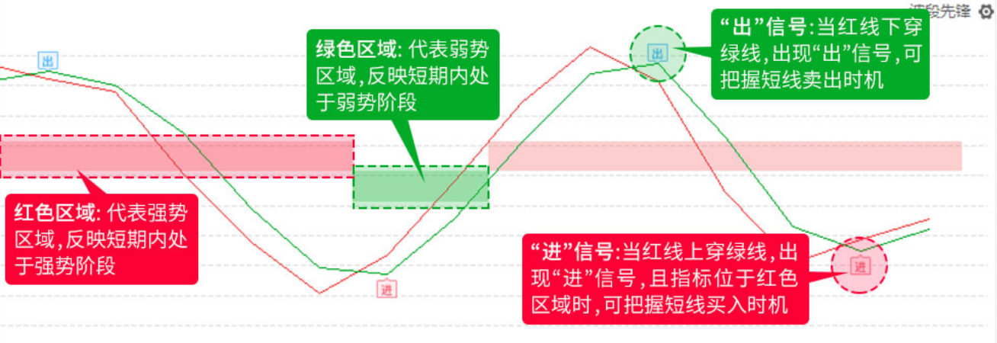

波段先锋-优惠福利！！

